Slide 1
Sistema Operativo
Docente: Boris González

Slide 2
Objetivo de la Clase
Analizar riesgos y problemas de seguridad de procesos, sistemas y servicios, realizando acciones de seguridad solicitadas, de acuerdo a estándares definidos.

Slide 3
Temas a Ver el día de Hoy
Tareas en tiempo real y procesos.
Memoria virtual.
Alertas del sistema:
Monitor de sistema para la supervisión y uso de los recursos del sistema.
Datos de rendimiento en tiempo real en forma de contadores.
Contadores para recursos de servidor:
Entrada en el log de eventos.
Inicio de un log cuando se excede o queda por debajo el contador.
Envío de mensaje.
Ejecución de un programa.
Stack TCP/IP: Conceptos: Red, Dirección IP, router, servicio de nombres.
Servicios de Red:
DNS.
Servidor Web (IIS, Apache)
FTP / SFTP
Telnet, SSH

Slide 4
Tareas en tiempo real y procesos.
Desde el punto de vista de la planificación, el sistema operativo considera a las tareas como procesos que consumen una cierta cantidad de tiempo de procesador, y a las que asignarles esa cantidad cada cierto tiempo.
Tanto los datos que necesita cada tarea, como el código que ejecutan y los resultados que producen son totalmente irrelevantes para el planificador.

Slide 5
Tareas en tiempo real y procesos.
Concepto de Planificación
Planificación: forma o criterio que se sigue a la hora de decidir que proceso debe entrar en ejecución.
Recuerden que existen 3 formas distintas de ejecutar Hilos (threads)

Slide 6
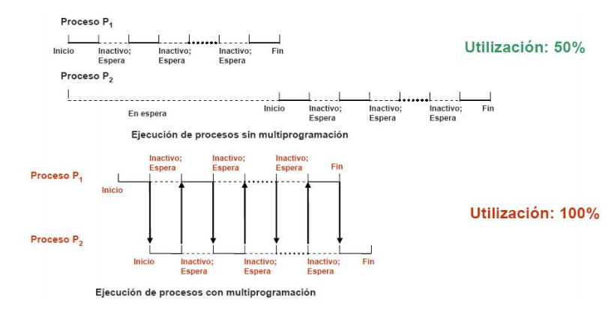
Tareas en tiempo real y procesos.
Multiprogramación ejemplo

Slide 7
Tareas en tiempo real y procesos.
El Planificador de un S.O. consta de varias partes
Planificador: parte del SO que se encarga de tomar la decisión de que proceso entra en ejecución
Algoritmo de planificación: criterio que utiliza el planificador para designar el proceso que entra en ejecución
Objetivos de un buen planificador:
Equidad
Eficiencia (100 % utilización)
Minimizar el tiempo de espera
Aumentar el rendimiento (máximo numero de trabajos por u.t)
Problemas de un planificador:
Alcanzar todos los objetivos provoca contradicciones
El comportamiento de los procesos es único e impredecible

Slide 8
Tareas en tiempo real y procesos.
El SO debe evitar que un proceso ”monopolice "el uso del procesador
El SO debe ejecutar cada cierto tiempo el planificador. Si el planificador es capaz de quitar a un proceso el procesador, la planificación denomina expulsiva (preemptive)
Si cuando un proceso consigue el procesador ya no lo cede hasta que termina, se dice que la planificación es no expulsiva

Slide 9
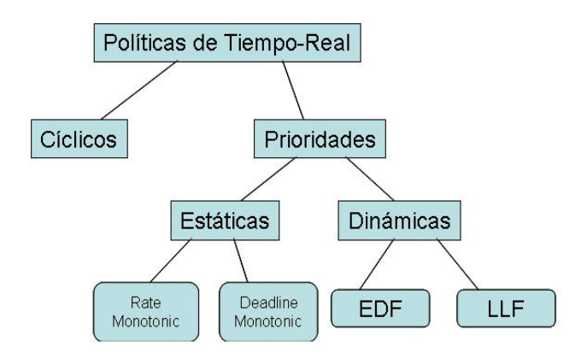
Tareas en tiempo real y procesos.
Existen un ejemplo del funcionamiento de la arquitectura de ejecución de tareas en un S.O.
Erliest Deadline First
Long Line First

Slide 10
Memoria virtual.
Memoria Virtual es el uso combinado de memoria RAM en su computadora y espacio temporero en el disco duro.
Cuando la memoria RAM es baja, la memoria virtual mueve datos desde la memoria RAM a un espacio llamado archivo de paginación.
El movimiento de datos desde y hacia los archivos de paginación crea espacio en la memoria RAM para completar su tarea

Slide 11

Memoria virtual.
Si su computadora está falta de la memoria RAM necesaria para ejecutar una operación o programa, Windows utiliza la memoria virtual para compensar.

Slide 12
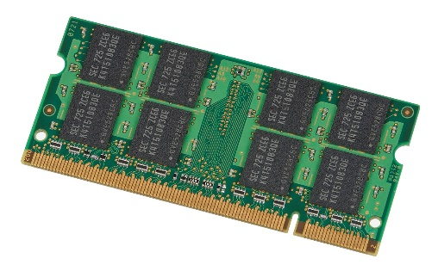
Memoria virtual.
Mientras más memoria RAM su computadora tenga, más rápido ejecutarán los programas.
Si la falta de memoria RAM hace su computadora más lenta, usted podría aumentar la memoria virtual para compensar.
Sin embargo, su computadora puede leer datos en su memoria RAM más rápidamente que los datos en el disco duro, así que añadir memoria RAM es una mejor solución.

Slide 13
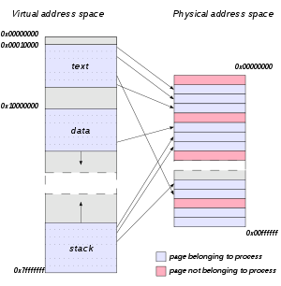
Memoria virtual.
Mapeo de Memoria

Slide 14
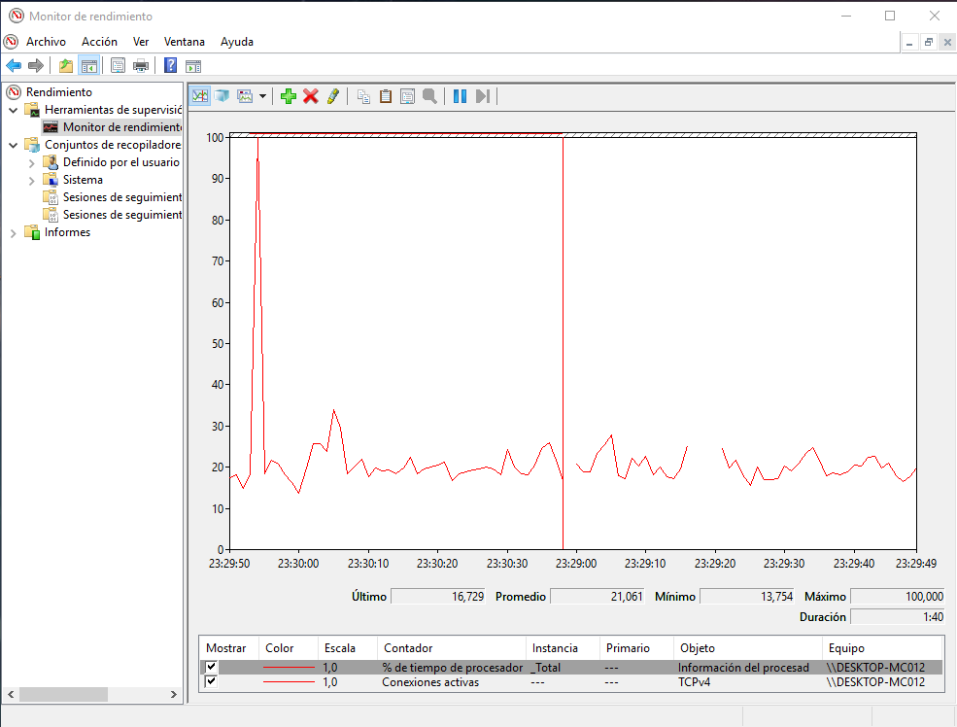
Alertas del Sistema:
Monitor de sistema para la supervisión y uso de los recursos del sistema.

Slide 15
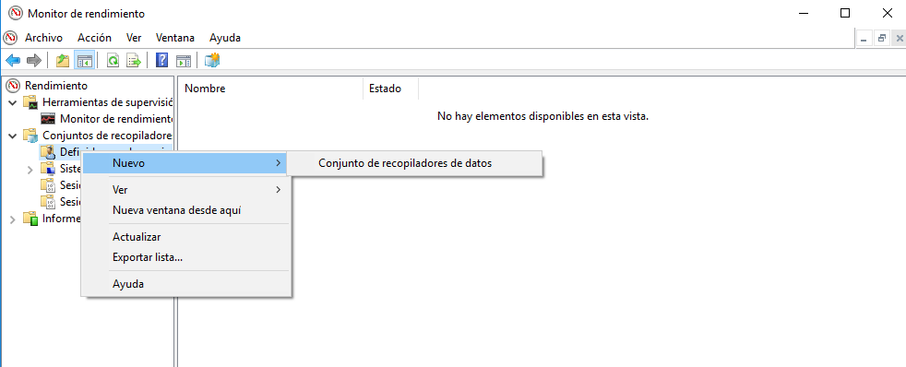
Alertas del Sistema:
Datos de rendimiento en tiempo real en forma de contadores.

Slide 16
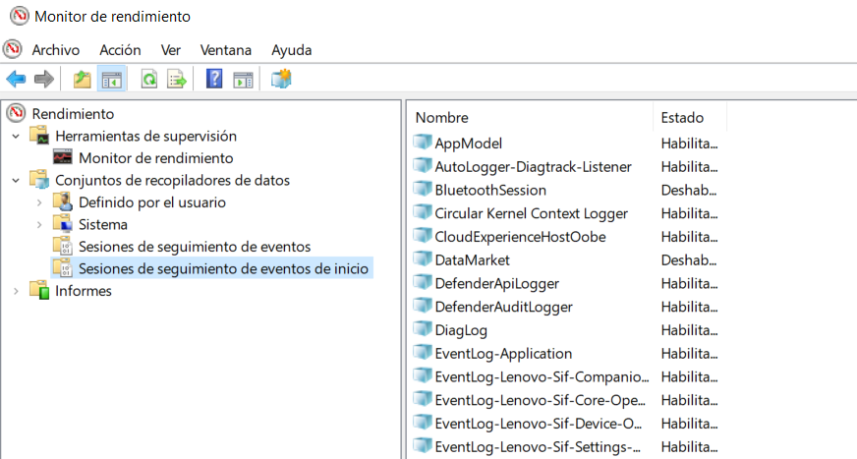
Alertas del Sistema:
Entrada en el log de eventos.
Inicio de un log cuando se excede o queda por debajo el contador.
Envío de mensaje.
Ejecución de un programa.

Slide 17
Stack TCP/IP
La pila de protocolos es una colección ordenada de protocolos organizados en capas que se ponen unas encima de otras y en donde cada protocolo implementa una abstracción encuadrada en la abstracción que proporciona la capa sobre la que está encuadrada.
Los protocolos encuadrados en la capa inferior proporcionan sus servicios a los protocolos de la capa superior para que estos puedan realizar su propia funcionalidad.

Slide 18
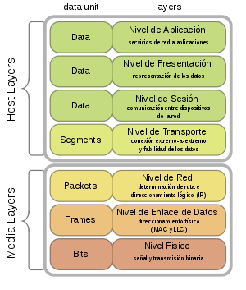
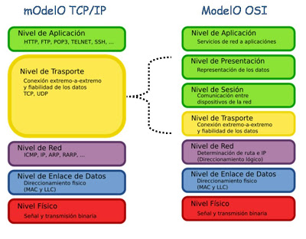
Stack TCP/IP

Slide 19
Stack TCP/IP
Conceptos
Red
Es un conjunto de equipos conectados por medio de cables, señales, ondas o cualquier otro método de transporte de datos, que comparten información (archivos), recursos (CD-ROM, impresoras, etc.) y servicios (acceso a internet, e-mail, chat, ...
Dirección IP
Una etiqueta numérica que identifica, de manera lógica y jerárquica, a un interfaz (elemento de comunicación/conexión) de un dispositivo (habitualmente una computadora) dentro de una red que utilice el protocolo IP (Internet Protocol), que corresponde al nivel de red del protocolo TCP/IP.

Slide 20
Stack TCP/IP
Conceptos
Router
Un router es un dispositivo de hardware que permite la interconexión de ordenadores en red.
El router o enrutador es un dispositivo que opera en capa tres de nivel de 3. Así, permite que varias redes u ordenadores se conecten entre sí y, por ejemplo, compartan una misma conexión de Internet.
servicio de nombres
Un servidor de nombres es un servidor de hardware o software que implementa un servicio de red para proveer respuestas a las consultas en un servicio de directorio.
Traduce un identificador basado en texto a una identificación numérica o componente de direccionamiento interno de sistema.
Este servicio es realizado por el servidor en respuesta a una petición de protocolo de servicio

Slide 21
Servicios de Red
DNS:
La sigla DNS proviene de la expresión inglesa Domain Name System: es decir, Sistema de Nombres de Dominio. Se trata de un método de denominación empleado para nombrar a los dispositivos que se conectan a una red a través del IP (Internet Protocol o Protocolo de Internet).

Slide 22
Servicios de Red
DNS:
Servidor Web (IIS, Apache)
El servidor HTTP Apache es un servidor web HTTP de código abierto, para plataformas Unix (BSD, GNU/Linux, etc.), Microsoft Windows, Macintosh y otras, que implementa el protocolo HTTP/1.1 y la noción de sitio virtual según la normativa RFC 2616.
IIS (Internet Information Server) IIS es un conjunto de servicios para servidores usando Microsoft Windows. Es especialmente usado en servidores web, que actualmente es el segundo más popular sistema de servidor web (funciona en el 35% de los servidores de todos los sitios web).

Slide 23
Servicios de Red
DNS:
FTP / SFTP
Conocido preferentemente por sus siglas de FTP (en inglés, File Transfer Protocol) este protocolo de red llamado Protocolo de Transferencia de Archivos es como su nombre lo indica una de las formas en la cual podemos enviar archivos hacia unaRed TCP
Nuestro ordenador que oficiará como Cliente la posibilidad de poder establecer un vínculo con un Servidor remoto para poder o bien descargar archivos desde esta dirección de destino, o bien poder cargar archivos mediante un envío del mismo, sin tener en cuenta como condicionante al Sistema Operativo que se esté utilizando en cada extremo de la comunicación de datos.
Este servicio utiliza el modelo TCP IP para poder establecer, mediante la utilización de los puertos de red 20/21 una conexión de altísima velocidad, aunque esto a veces suele estar aparejado de un riesgo
SFTP es un protocolo de transferencia de archivos que utiliza SSH (Secure Shell)

Slide 24
Telnet, SSH
(Telecommunication Network​) es el nombre de un protocolo de red que nos permite acceder a otra máquina para manejarla remotamente como si estuviéramos sentados delante de ella. También es el nombre del programa informático que implementa el cliente.
Protocolo SSH. (o Secure SHell) es un protocolo que facilita las comunicaciones seguras entre dos sistemas usando una arquitectura cliente/servidor y que permite a los usuarios conectarse a un host remotamente.

